Slide 1
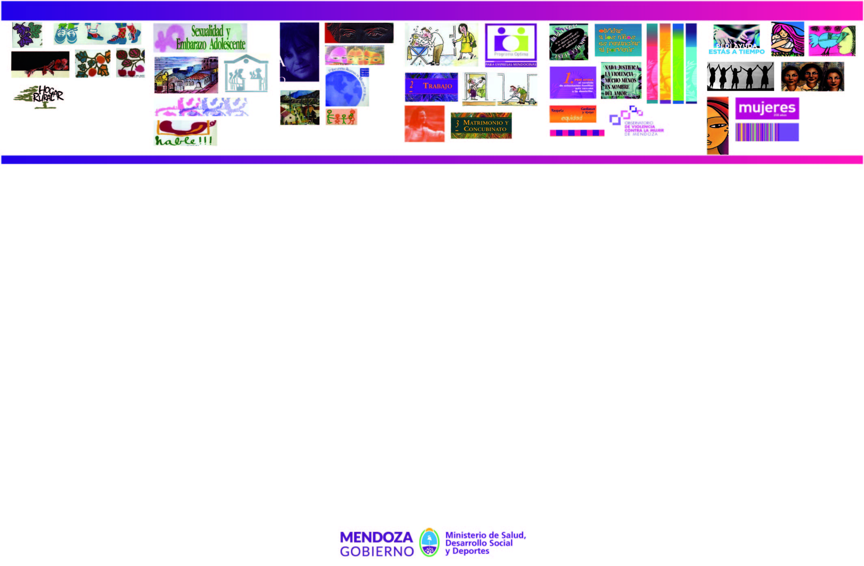
Ley 26.485
DE PROTECCIÓN INTEGRAL para prevenir, sancionar y erradicar la violencia contra las mujeres en los ámbitos donde se desarrollan sus relaciones interpersonales.

Slide 2
VideoS INFORMATIVOS
Hablemos sobre violencia
https://www.youtube.com/watch?v=BiC7v_zK-Yg
https://youtu.be/kEmC5DDI61Y

Slide 3
Enfoque de Derechos Humanos
UNIVERSALES
IRREVERSIBLES Y PROGRESIVOS
INDIVISIBLES, INTERDEPENDIENTES, COMPLEMENTARIOS Y NO JERARQUIZADOS
NO NEGOCIABLES
INVIOLABLES.

Slide 4
Perspectiva de género
Reconocer relaciones de poder entre los géneros, que impone el acceso diferencial a los recursos materiales y simbólicos.
Construcción social e histórica de tales relaciones, por ende hay posibilidades de transformación.
Reflexionar sobre múltiples formas de opresión. La desigualdad de género junto con la socio-económica son las que generalmente dificultan el acceso a la salud.

Slide 5
Paradigma implicado en la Ley 26.485
El derecho a vivir una vida sin violencias.
Se reivindica la violencia hacia la mujer no la violencia de género ( lesbianas, gays, personas trans)
Ambas son parte de una violencia estructural, patriarcal, producto de relaciones de poder históricamente desiguales entre hombres y mujeres.

Slide 6
ANTECEDENTES
Constitución Nacional
Convención Americana sobre Derechos Humanos (CADH) - Costa Rica – 1969.
Convención sobre la Eliminación de todas las Formas de discriminación contra la mujer (CEDAW) - ONU 1979.
Convención para prevenir, sancionar y erradicar la violencia contra la mujer (Belém do Pará) – OEA 1994.
Constitucionalización de Tratados Internacionales – Art. 75 inc. 22.

Slide 7
Políticas públicas
Son un medio por el cual se distribuyen recursos económicos y simbólicos. Se trata de un conjunto de acciones deliberadas, que llevan a cabo actores gubernamentales o no gubernamentales, para determinar la forma en que serán asignados los recursos con vistas a satisfacer las necesidades e intereses de la población. En el caso de las mujeres se trata de distribución económica o de reconocimiento. Fraser, 1997.

Slide 8
Principios de las políticas públicas
Los tres Poderes del Estado
Sanción de Normas
LEGISLATIVO
Control del Ejecutivo
INTEGRALIDAD
Ambitos
Nacional, Pcial
y Municipal
Presupuesto
Perspectiva de género
TRANSVERSALIDAD
Promueve la igualdad de los géneros
Notes:
8

Slide 9
ABORDAJE INTEGRAL
ABORDAJE
DETECCIÓN
REGISTRO
PREVENCIÓN

Slide 10
transversalidad
Ordena a los tres poderes del Estado a:
Eliminar discriminación
Sensibilizar a la Sociedad
Asistencia de forma integral y oportuna a las mujeres en situación de violencia
Es una norma que rebasa la violencia doméstica para avanzar en la superación del modelo de dominación masculina, proporcionando una respuesta sistémica a todos los ámbitos de la vida.

Slide 11
Ministerio de salud
Incorporar la problemática de la violencia contra las mujeres en los programas de salud integral de la mujer;
Promover programas de prevención y asistencia de la violencia contra las mujeres, en los establecimientos médico-asistenciales, de la seguridad social y las entidades de medicina prepaga, los que deberán incorporarlas en su cobertura en igualdad de condiciones con otras prestaciones;
Alentar la formación continua del personal médico con el fin de mejorar el diagnóstico precoz y la atención médica con perspectiva de género.
Promover, en el marco del Consejo Federal de Salud, el seguimiento y monitoreo de la aplicación de los protocolos.

Slide 12
Marco legal de la violencia contra las mujeres
Las condiciones de posibilidad de las violencias son según aparece en el Decreto Reglamentario 1011/2010 de la ley 26.485:
Inequidades basadas en sistema jerárquicos de relaciones sociales, políticas, económicas.
Roles estereotipados, con la excusa de la diferencia biológica.
Fijan características de la masculinidad como parámetro de las concepciones humanas.
Institucionalización de la desigualdad

Slide 13
Ley 26.485
Ley de protección integral para prevenir, sancionar y erradicar las violencia contra las mujeres, en todos los ámbitos donde desarrollen sus relaciones interpersonales.

Slide 14
Violencia contra las Mujeres
Es una CONDUCTA
RELACIONES DESIGUALES DE PODER
Afectación de la CALIDAD DE VIDA DE LAS MUJERES. ( Derecho a una vida libre de violencias)

Slide 15
Define la violencia contra las mujeres (ART.4º)
TODA CONDUCTA, ACCIÓN U OMISIÓN, QUE DE MANERA DIRECTA O INDIRECTA, TANTO EN EL ÁMBITO PÚBLICO COMO PRIVADO, BASADA EN UNA RELACIÓN DESIGUAL DE PODER AFECTE SU VIDA, LIBERTAD, DIGNIDAD, INTEGRIDAD FISICA, PSICOLÓGICA, SEXUAL, ECONÓMICA O PATRIMONIAL, COMO ASI TAMBIÉN SU SEGURIDAD PERSONAL.
QUEDAN COMPRENDIDAS LAS PERPETRADAS DESDE EL ESTADO O POR SUS AGENTES.
SE CONSIDERA VIOLENCIA INDIRECTA, TODA CONDUCTA, ACCIÓN, OMISIÓN, DISPOSICIÓN, CRITERIO O PRÁCTICA DISCRIMINATORIA QUE PONGA A LA MUJER EN DESVENTAJA CON RESPECTO AL VARÓN.

Slide 16

TIPOS MODALIDADES
Modos en que se manifiestan los distintos tipos de violencias contra las mujeres en los diferentes ámbitos
Medios utilizados para
el ejercicio de la
violencia.

Slide 17
LEY 26.485
TIPOS
PSICOLÓGICA
FÍSICA
SEXUAL
ECONÓMICA Y PATRIMONIAL
SIMBÓLICA
MODALIDADES
DOMÉSTICA
LABORAL
INSTITUCIONAL
OBSTÉTRICA
CONTRA LA LIBERTAD REPRODUCTIVA
MEDIÁTICA

Slide 18
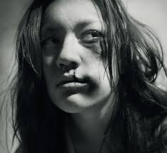
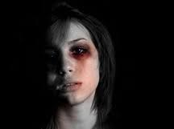
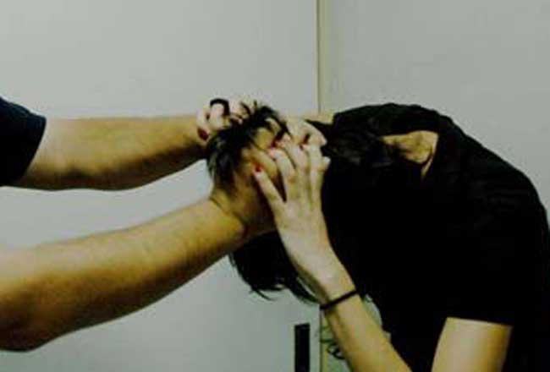
Violencia física

Slide 19
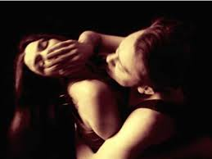
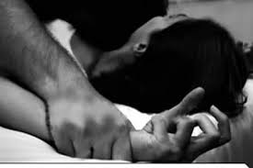
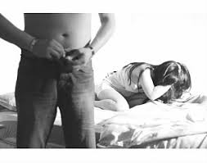
Violencia sexual

Slide 20
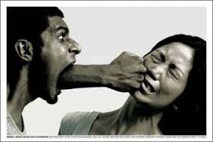
Violencia psicológica

Slide 21

Violencia económica y patrimonial

Slide 22
VIOLENCIA SIMBÓLICA
Publicidades
Programas televisivos
Cuentos infantiles
Lenguaje sexista
Juguetes
Canciones
Libros escolares
Concursos de belleza
Chistes

Slide 23
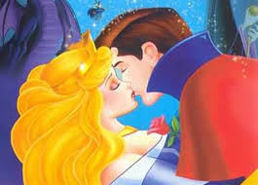
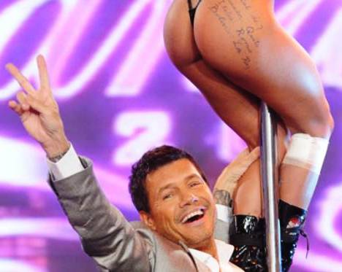
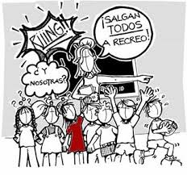
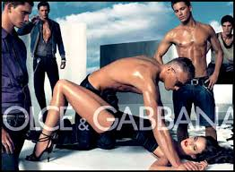

Slide 25
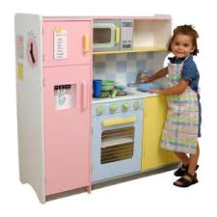
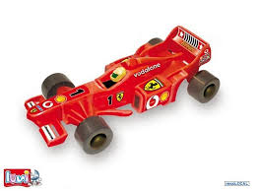

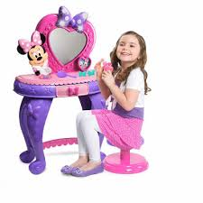
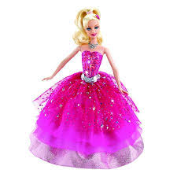
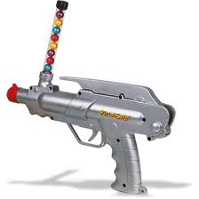

Slide 26
MODALIDADES

Slide 27
DOMESTICA
Aquella ejercida contra las mujeres por un integrante del grupo familiar, independientemente del espacio físico donde ésta ocurra, que dañe la dignidad, el bienestar, la integridad física, psicológica, sexual, económica o patrimonial, la libertad, comprendiendo la libertad reproductiva y el derecho al pleno desarrollo de las mujeres. Se entiende por grupo familiar el originado en el parentesco sea por consanguinidad o por afinidad, el matrimonio, las uniones de hecho y las parejas o noviazgos. Incluye las relaciones vigentes o finalizadas, no siendo requisito la convivencia;

Slide 28
INSTITUCIONAL
Aquella realizada por las/los funcionarias/os, profesionales, personal y agentes pertenecientes a cualquier órgano, ente o institución pública, que tenga como fin retardar, obstaculizar o impedir que las mujeres tengan acceso a las políticas públicas y ejerzan los derechos previstos en esta ley. Quedan comprendidas, además, las que se ejercen en los partidos políticos, sindicatos, organizaciones empresariales, deportivas y de la sociedad civil;

Slide 29
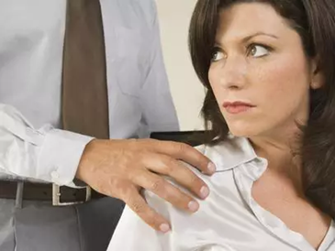
LABORAL
Aquella que discrimina a las mujeres en los ámbitos de trabajo públicos o privados y que obstaculiza su acceso al empleo, contratación, ascenso, estabilidad o permanencia en el mismo, exigiendo requisitos sobre estado civil, maternidad, edad, apariencia física o la realización de test de embarazo. Constituye también violencia contra las mujeres en el ámbito laboral quebrantar el derecho de igual remuneración por igual tarea o función. Asimismo, incluye el hostigamiento psicológico en forma sistemática sobre una determinada trabajadora con el fin de lograr su exclusión laboral;

Slide 30
CONTRA LA LIBERTAD REPRODUCTIVA
Aquella que vulnera el derecho de las mujeres a decidir libre y responsablemente el número de embarazos o el intervalo entre los nacimientos
(de conformidad con ley 25.673 Programa Nacional de Salud Sexual y Procreación Responsable)

Slide 31
OBSTÉTRICA
Aquella que ejerce el personal de salud sobre el cuerpo y los procesos reproductivos de las mujeres, expresada en un trato deshumanizado, un abuso de medicalización y patologización de los procesos naturales,
(De conformidadcon Ley 25.929
Parto humanizado)

Slide 32
MEDIÁTICA
Aquella publicación o difusión de mensajes e imágenes estereotipados a través de cualquier medio masivo de comunicación, que de manera directa o indirecta promueva la explotación de mujeres o sus imágenes, injurie, difame, discrimine, deshonre, humille o atente contra la dignidad de las mujeres, como así también la utilización de mujeres, adolescentes y niñas en mensajes e imágenes pornográficas, legitimando la desigualdad de trato o construya patrones socioculturales reproductores de la desigualdad o generadores de violencia contra las mujeres.

Slide 33
Refundación de la Nación con
Perspectiva de Género
Ley 26.130 /2006 Prácticas de contracepción quirúrgica.
Ley 26.150/ 2006 Programa Nacional de Educación Sexual Integral
Ley 26.606 condiciones de igualdad en el ámbito educativo.
Ley 24.828/2007 Jubilación de Amas de Casa.
Ley 26.364/2008 Prevención y sanción de la trata de personas y asistencia a víctimas.
AUH

Slide 34
Refundación de la Nación con perspectiva de género.
Ley 26.522/2009 Servicios de Comunicación Audiovisual
Protocolo de Atención Integral a Personas víctimas de violaciones sexuales.
Línea 144. Registro Único de Casos de violencia hacia la mujer.
Programa “Ellas Hacen”
Ley 26.873/ 2013 Concientización de la lactancia materna.

Slide 35
FIN
MUCHAS GRACIAS!

